Slide 1
Sianowska Fundacja „Jesteśmy Razem”
Podsumowanie działalności
2014-obecnie

Slide 2
Fundacja „Jesteśmy Razem” w latach 2014 -2018 pozyskała 911 660,29 zł
ŚRODKI POZYSKANE Z FUNDUSZ INICJATYW OBYWATELSKICH W LATACH 2014 -2018
WŁASNE INICJATYWY FUNDACJI:
IMPREZY SPORTOWE, WYDARZENIA KULTURALNE, ZBIÓRKI PUBLICZNE W LATACH 2014-2019
CUDZE CHWALICIE SWEGO NIE ZNACIE: kolonia letnia dla 300 dzieci, 97 000 zł
PROGRAM SENIOR 60: wycieczki krajoznawcze 65 seniorów, 41 900 zł
AQUA EDUKACJA: nauka pływania dla 165 dzieci, 106 900 zł
TRAVEL SENIOR: wycieczki po kraju dla 95 seniorów, 137 395 zł
KLUB MŁODEGO PODRÓŻNIKA: kolonie letnie dla 65 dzieci, 113 000 zł
ŁĄCZNA KWOTA ŚRODKÓW POZYSKANYCH Z FIO
496 195,00 ZŁ
2014 - 18 669, 50 zł
2015 – 37 131, 86 zł
2016 – 51 530, 01 zł
2017 – 81 062, 60 zł
2018 – 227 071, 32 zł
ŁĄCZNA KWOTA ŚRODKÓW POZYSKANYCH Z WŁASNYCH INICJATYW
415 465,29 zł

Slide 3
Fundacja „Jesteśmy Razem” w latach 2019 -2023 pozyskała 316 296,83 zł
ŚRODKI POZYSKANE Z FUNDUSZ INICJATYW OBYWATELSKICH W 2023:
WŁASNE INICJATYWY FUNDACJI:
IMPREZY SPORTOWE, WYDARZENIA KULTURALNE, ZBIÓRKI PUBLICZNE W LATACH 2019-2023
CUDZE CHWALICIE SWEGO NIE ZNACIE: kolonia letnia dla 225 dzieci w wieku 9-14 lat, 87 000 zł
ŁĄCZNA KWOTA ŚRODKÓW POZYSKANYCH Z FIO
87 000,00 zł
2019 – 94 705,17 zł
2020 – 27 219,66 zł
2021 – 32 933,00 zł
2022 – 74 439,00 zł
ŁĄCZNA KWOTA ŚRODKÓW POZYSKANYCH Z WŁASNYCH INICJATYW
229 296,83 zł

Slide 4
Podopieczni Fundacji: dzieci, dorośli, seniorzy z Gminy i Miasta Sianów
FUNDACJA ZOSTAŁA ZAŁOŻONA W 2013 ROKU PRZEZ MACIEJA LEWANDOWSKIEGO
JEST TO ORGANIZACJA NIEZALEŻNA, POZARZĄDOWA, DZIAŁAJĄCA WYŁĄCZNIE ZE ŚRODKÓW ZEBRANYCH OD SPONSORÓW I LUDZI OGROMNYCH SERC
FUNDACJA W LATACH 2014-2023 PODPISAŁA Z PODOPIECZNYMI
136 UMÓW POMOCOWYCH
PODOPIECZNYM ZAPEWNIONO ZAKUP LEKÓW, ŚRODKÓW OPATRUNKOWYCH, REHABILITACJĘ, ZAKUP SPRZETU MEDYCZNEGO/ORTOPEDYCZNEGO, FINANSOWANIE ZABIEGÓW, OPERACJI I TERAPII ORAZ PRZYSTOWANIA MIESZKAŃ DLA OSÓB NIEPEŁNOSPRAWNYCH
PRZEKAZANO 507 805,10 zł
ŻADEN WNIOSEK Z PROŚBĄ O POMOC NIGDY NIE ZOSTAŁ ODRZUCONY
FUNDACJA DZIAŁA NA ZASADZIE 100% WOLONTARIATU
KAŻDA WPŁATA PRZEZNACZANA JEST NA POTRZEBY NASZYCH PODOPIECZNYCH

Slide 5
VIII Charytatywny Bal Andrzejkowy ZBIERAMY DLA PODOPIECZNYCH FUNDACJI Dom Gościnny RUTIKAL, 25 LISTOPADA 2023
Antoś 4 miesiące – rehabilitacja
Adaś 6 lat - specjalistyczne przedszkole integracyjne, logopeda, operacja
Helenka 7 lat – rehabilitacja
Staś 7 lat - rehabilitacja
Ewelina 38 lat - operacja oraz opieka pooperacyjna
Marzena 51 lat – finansowanie leczenia
Jolanta 59 lat – rehabilitacja
Janusz 60 lat – stabilizator
Edward 66 lat - rehabilitacja
Jakub 79 lat - rehabilitacja

Slide 6
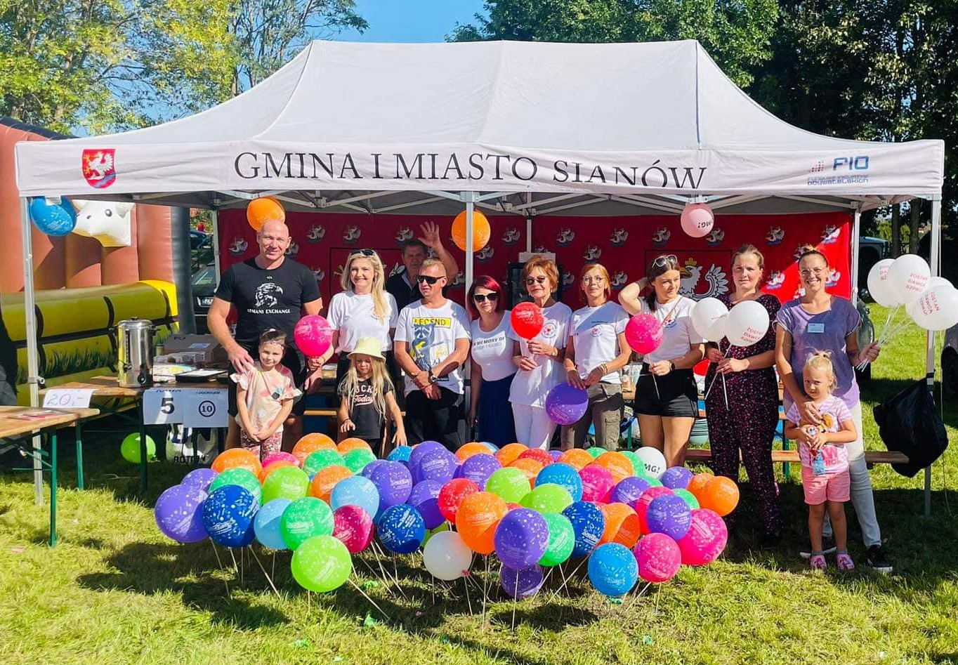
DOŻYNKI POWIATOWE w SIANOWIE 16 września 2023
Cel: zbiórka funduszy dla podopiecznych fundacji, nagłośnienie akcji rejestracji w bazie dawców szpiku Fundacji DKMS
Akcja: sprzedaż lokalnych wyrobów i usług
Zebrano: 5330,34 zł

Slide 7
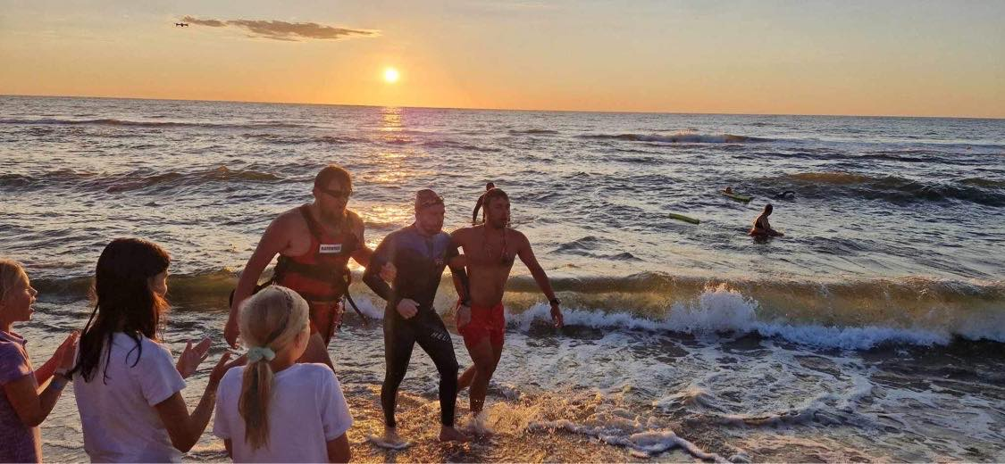
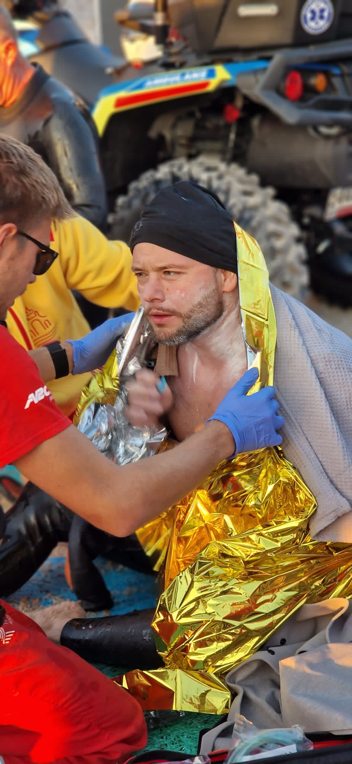
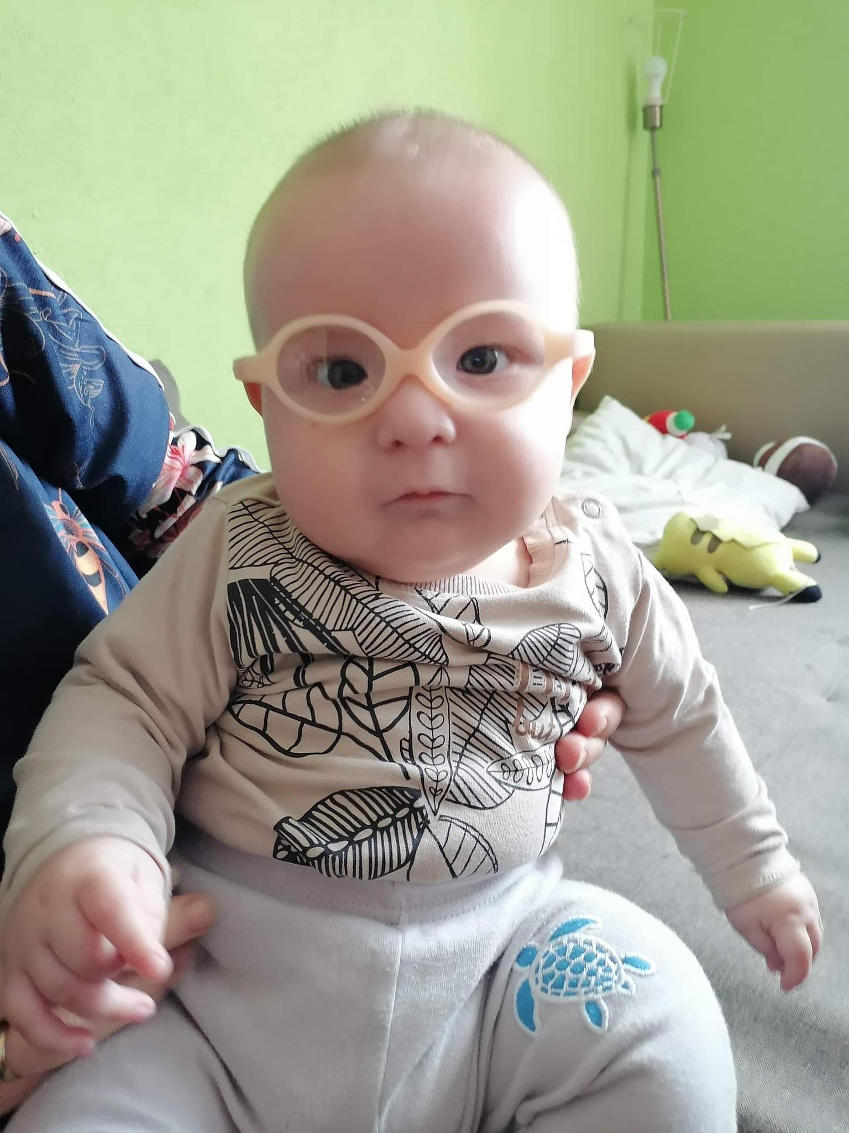
Przez Zatokę do Celu-pomoc dla Antosia
4 sierpnia 2023 roku Rafał Grzelak przepłynął wpław Zatokę Pomorską pokonując dystans 40,43 km w ciągu 13 godzin i 20 minut. Zrobił to by nagłośnić zbiórkę pieniędzy dla malutkiego 2 miesięcznego Antosia cierpiącego na wodogłowie i wodonercze
W tym celu została założona zbiórka pieniędzy na portalu zrzutka.pl oraz uruchomiono licytacje na FB
Zebrano: 26 958,31 zł
Cel: rehabilitacja Antosia, wspomaganie rozwoju

Slide 8
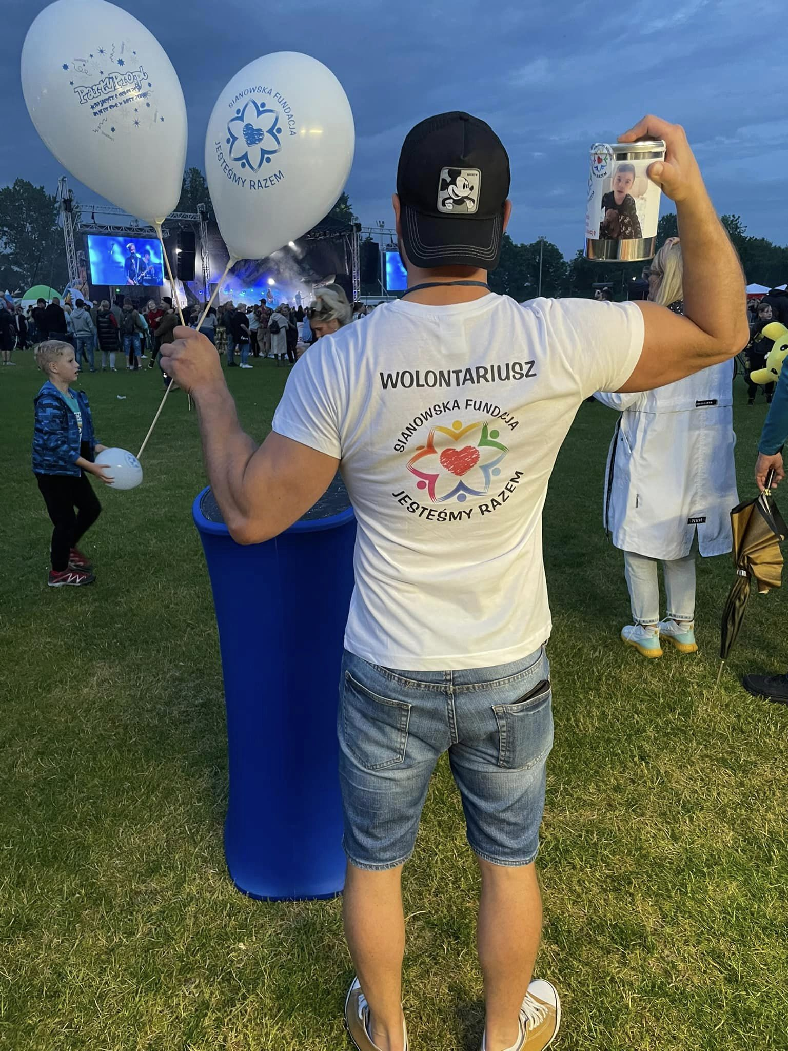
35.Dni Ziemi Sianowskiej ZBIÓRKA DLA HELENKI I STASIA 16-17 czerwca 2023
Cel: Helenka 7 lat, wrodzona, obustronna głuchota, po wszczepieniu implantu ślimakowego, wymaga stałej rehabilitacji i ćwiczeń
Staś 7 lat, dziecięce porażenie mózgowe, epilepsja, retinopatia, spastyczny niedowład 4 kończynowy, wymaga kosztownej rehabilitacji i specjalistycznej terapii
Zebrano: 28 299,05 zł

Slide 9
„Cudze chwalicie swego nie znacie” Rządowy Program Fundusz Inicjatyw Obywatelskich 2022/2023
Cel: promocja krajoznawstwa i walorów turystycznych Pomorza Środkowego, w tym Gminy Sianów poprzez organizację aktywnego letniego wypoczynku dla 225 dzieci i młodzieży w wieku 9-14 lat, przy jednoczesnym zwiększeniu udziału różnych grup społecznych w działania społeczne
Kwota dotacji: 87 000 zł
Realizatorem projektu była Sianowska Fundacja Jesteśmy Razem a udział w nim był bezpłatny
Projekt był współfinansowany ze środków Narodowy Instytut Wolności - Centrum Rozwoju Społeczeństwa Obywatelskiego w ramach #RządowegoProgramuFunduszInicjatywObywatelskichNOWEFIOnalata20222030 Komitet do Spraw Pożytku Publicznego

Slide 10
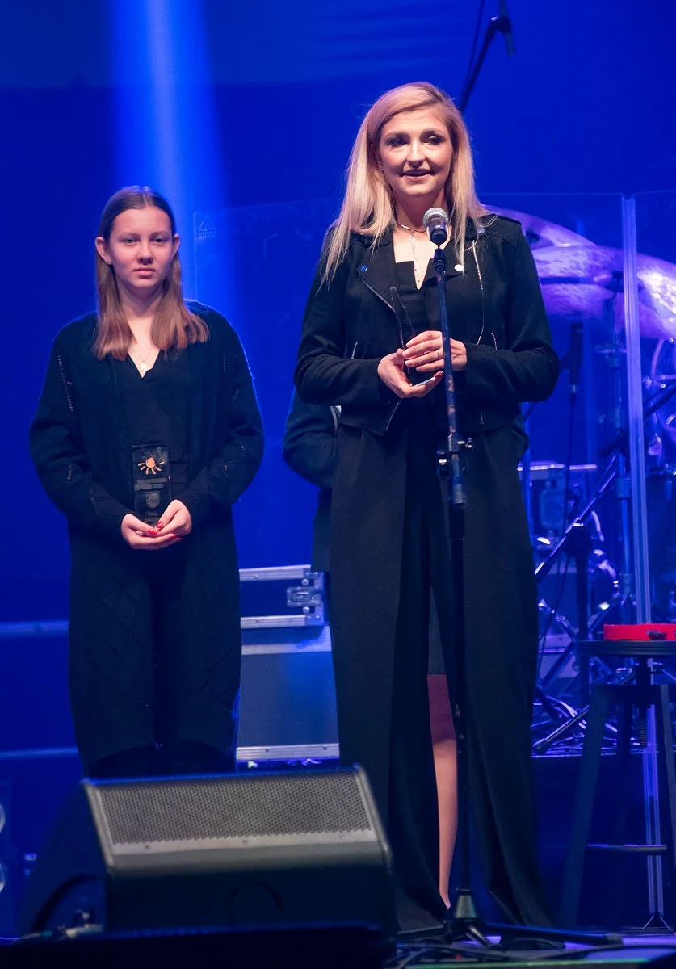
WOLONTARIUSZ ROKU 2022 Joanna Horajska
Kolejna statuetka Wolontariusza Roku w naszej Fundacji trafia do Joanny Horajskiej
Nagrodę dedykujemy naszym sponsorom, partnerom, przyjaciołom i każdej jednej osobie, która w ciągu 9 lat trwania fundacji wsparła nas w każdy możliwy sposób byśmy mogli nadal pomagać naszym podopiecznym.
Dziękujemy z całego serca!

Slide 11
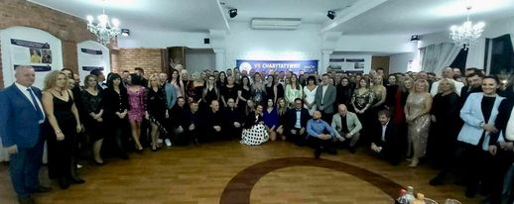
VII Charytatywny Bal Andrzejkowy Dom Gościnny Rutikal, Sianów 19 listopada 2022
Cel: zbiórka pieniędzy na nierefundowaną operację zaawansowanej postaci endometriozy dla Eweliny (37l) oraz wsparcie terapii onkologicznej dla Wojtka (37l)
Akcja: całkowity dochód z balu, licytacji, loterii fantowej oraz licytacji przedmiotów na Facebooku na operację i leczenie Eweliny i Wojtka
Zebrano: 54 490,21 zł

Slide 12
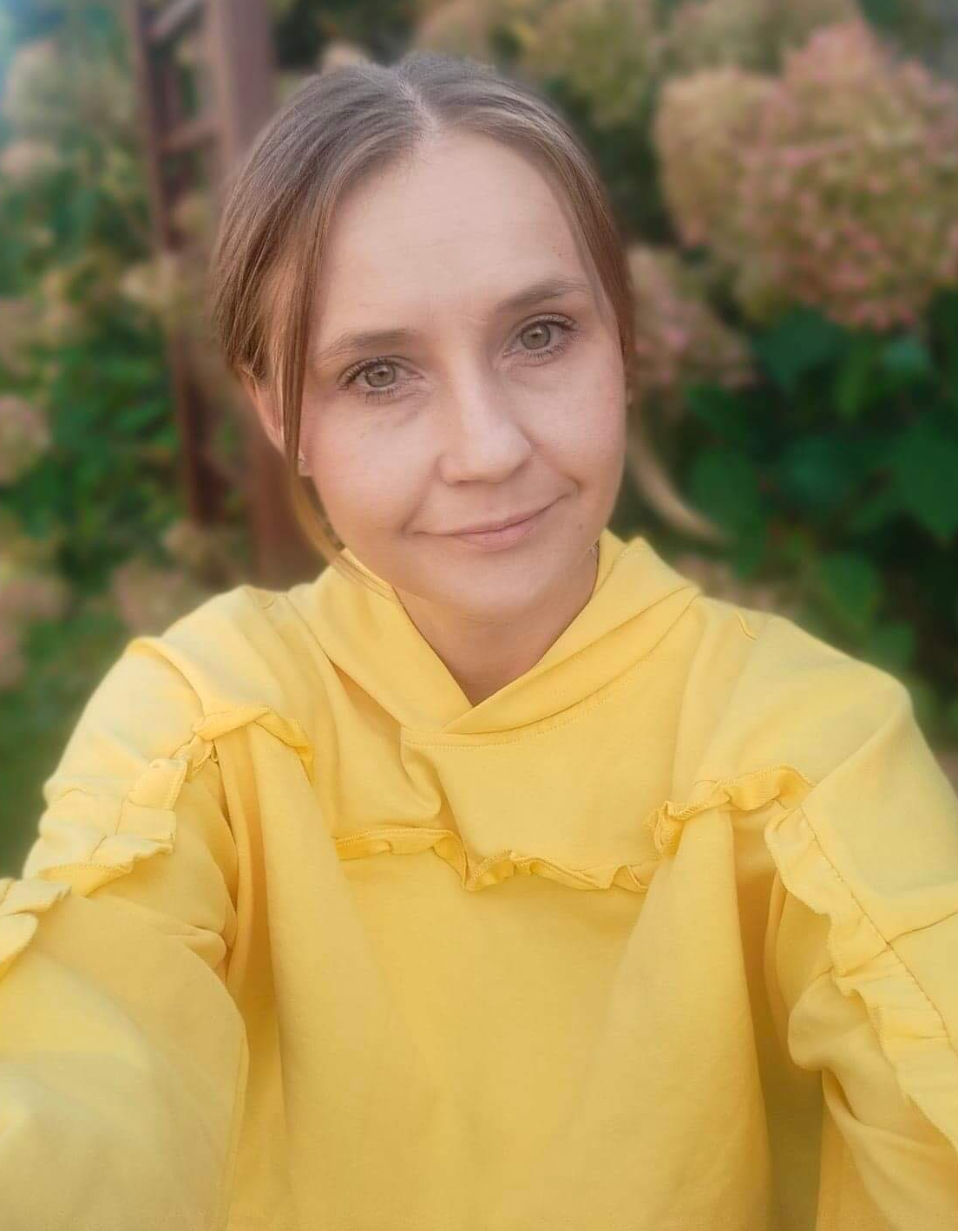
VII Charytatywny Bal Andrzejkowy ZBIERAMY DLA EWELINY I WOJTKA Dom Gościnny RUTIKAL, 19 LISTOPADA 2022
Ewelina, 37 lat, zaawansowana postać endometriozy, zbiórka by wesprzeć nierefundowaną operacje usunięcia ognisk choroby, której koszt to 95 tys zł
Wojtek, 37 lat, nawrót białaczki limfoblastycznej, obecnie przygotowywany do drugiego przeszczepu szpiku, zbiórka by wesprzeć leczenie, dojazdy do szpitali, kontrole i pobyty w ośrodkach medycznych

Slide 13
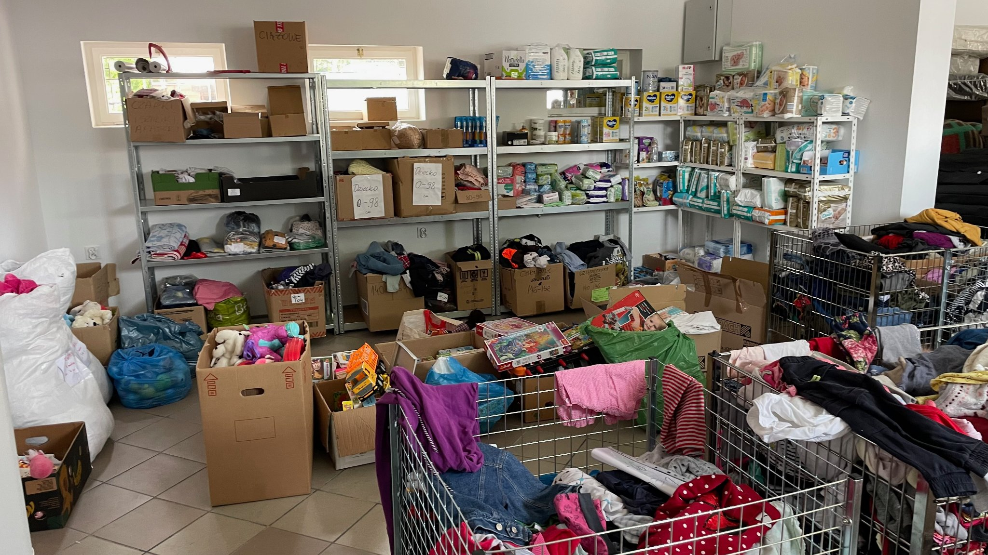
POMOC DLA UCHODŹCÓW Z UKRAINY luty-lipiec 2022
Przez 5 miesięcy prowadziliśmy zintensyfikowane działania pomocowe skierowane do uchodźców z Ukrainy znajdujących się na terenie Gminy i Miasta Sianów
Zbiórka żywności, artykułów higienicznych, środków medycznych, odzieży, butów, artykułów szkolnych, zabawek prowadzona w kilkunastu punktach na terenie Gminy i Miasta Sianów a także od przyjaciół z Anglii i Danii
Wspólnymi siłami wyposażyliśmy świetlicę w regały i kosze na odzież by móc segregować otrzymane dary i efektowniej rozdzielać je według potrzeb
Do naszej misji włączyło się wielu darczyńców, którzy często wielokrotnie uzupełniali półki w stworzonym do tej akcji magazynie
Wsparliśmy transport artykułów medycznych oraz leków do Lwowa i Berezna na Ukrainę
Dzięki pomocy wolontariuszy oraz cudownych ludzi z Wędzarni Sian-Ryb, którzy bezinteresownie spędzali godziny pracy przy segregowaniu i dzieleniu darów byliśmy w stanie udzielić maksymalnego wsparcia dla każdej rodziny
Podziękowania dla pracowników Miejsko-Gminnego Ośrodka Pomocy Społecznej w Sianowie, Pana Burmistrza Gminy i Miasta Sianów Macieja Berlickiego, Pani Dyrektor Centrum Kultury i Biblioteki Publicznej Gminy i Miasta Sianów Aleksandry Kowalczyk oraz firmie Arka Sp.z o. o. sp.k.

Slide 14
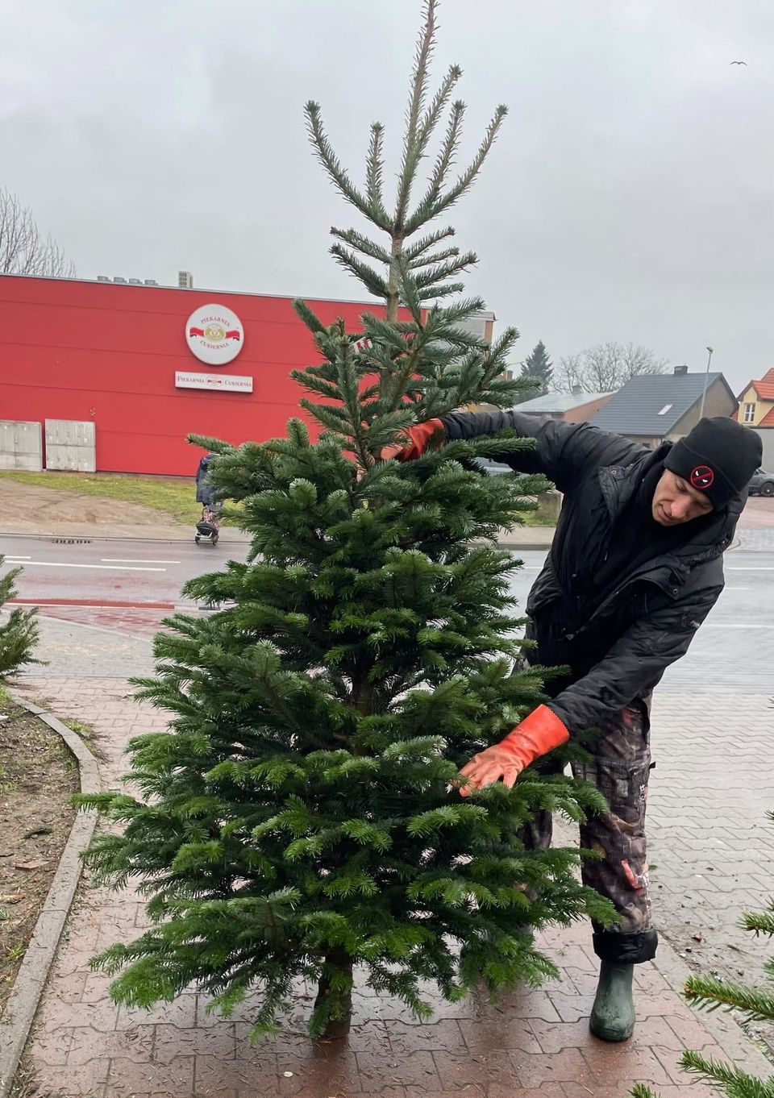
POMOC POGORZELCOM Z SIANOWA „W zimnym grudniu gorące serca”
12 grudnia 2021 żywioł zniszczył całe wyposażenie mieszkania i rzeczy osobiste 4 – osobowej rodziny. W porozumieniu z zarządem Sianowskiej Fundacji Jesteśmy Razem, Miejsko-Gminnym Ośrodkiem Pomocy Społecznej w Sianowie oraz z Panem Burmistrzem Maciejem Berlickim została ogłoszona zbiórka najpotrzebniejszych artykułów oraz organizacja nowego miejsca zamieszkania.
Święta Bożego Narodzenia rodzina pogorzelców spędziła w nowym, świeżo wyremontowanym mieszkaniu, które zostało umeblowane i wyposażone dzięki ludziom o ogromnych sercach.

Slide 15
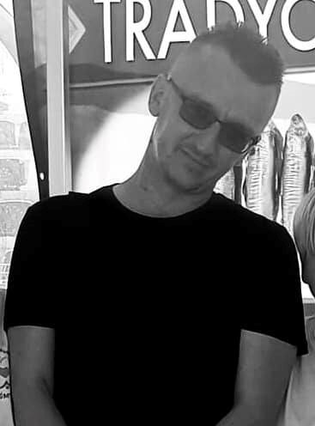
33.Dni Ziemi Sianowskiej RAZEM DLA PAWŁA 23-24 lipca 2021
Cel: Paweł, 41-lat, rozsiany czerniak z przerzutami, immunoterapia
Akcja: zbiórka publiczna do puszek, sprzedaż regionalnych wyrobów
Przekazano: 18 973,03 zł
11 maja 2022 Paweł niestety przegrał heroiczną walkę z chorobą. Od momentu postawienia prawidłowej diagnozy w czerwcu 2021 i znalezienia referencyjnego ośrodka leczenia czerniaków, wywalczyliśmy dla Pawła rok życia. Zdążył uporządkować swoje prywatne sprawy, istotne dla jego żony i dzieci.

Slide 16
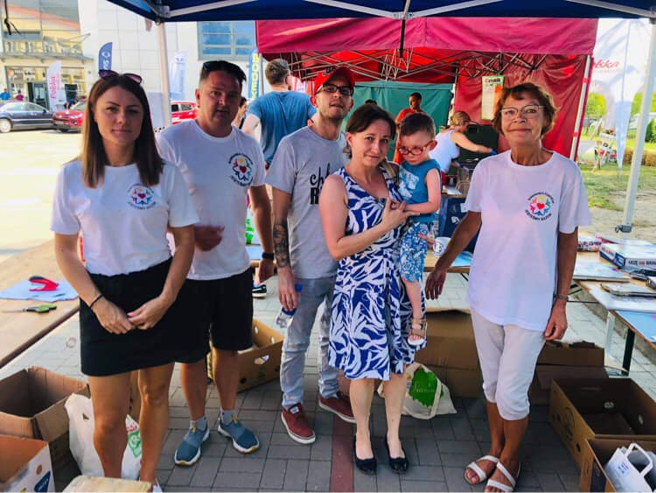
Walczymy dla Adasia i jego taty Wojtka 41.Mistrzostwa Polski Seniorów w Badmintonie 8 sierpnia 2020
Cel: operacja wrodzonej zaćmy obuocznej u 3-letniego Adasia, wsparcie leczenia onkologicznego taty Wojtka
Akcja: zbiórka publiczna, loteria fantowa, sprzedaż ciast, grillowanych kiełbasek, grochówki, regionalnych wyrobów, pokaz Klubu Motocyklowego Chopper z Koszalina
Zebrano: 10 287,66 zł
Przeprowadzono operacje zaćmy u Adasia według planu, Wojtek szczęśliwie doczekał przeszczepu szpiku i uzyskał remisję białaczki
Adaś i Wojtek pozostają pod opieką Fundacji

Slide 17
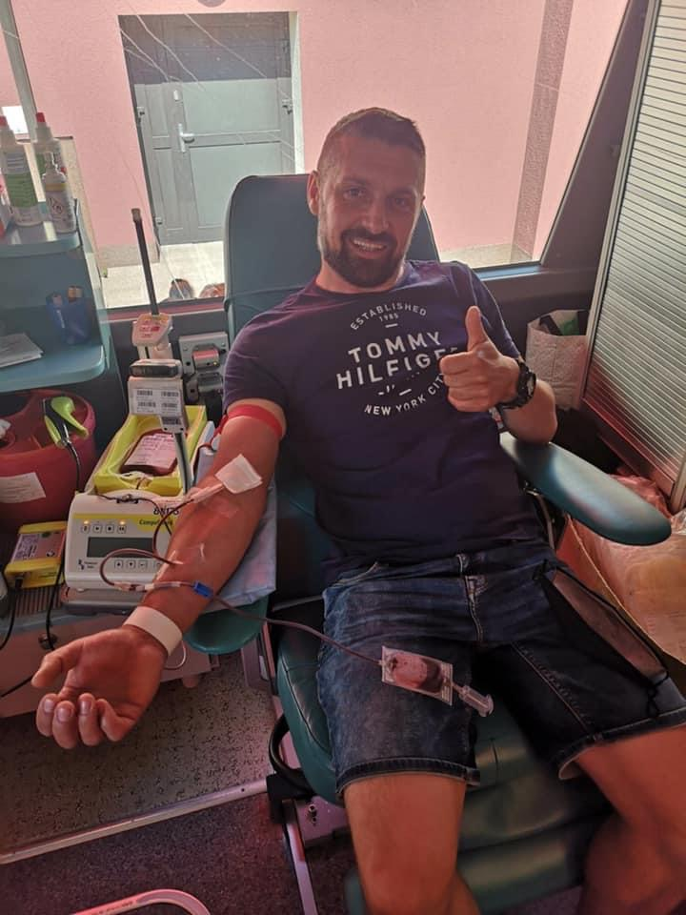
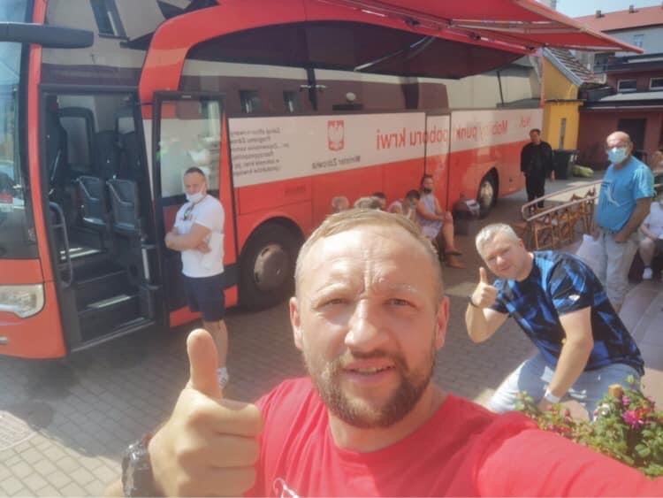
URATUJ ŻYCIE, ODDAJ KREW Zbiórka krwi dla Wojtka Plac pod kinem Zorza,Sianów 19 lipca 2020
Zbiórka krwi z przeznaczeniem dla 35-letniego Wojtka chorującego na białaczkę limfoblastyczną, przygotowywanego do przeszczepu szpiku
Krwiobus zorganizowany dzięki współpracy Gminy Sianów i Centrum Kultury i Biblioteki Publicznej w Sianowie
Wojtek pomyślnie przeszedł przeszczep szpiku

Slide 18
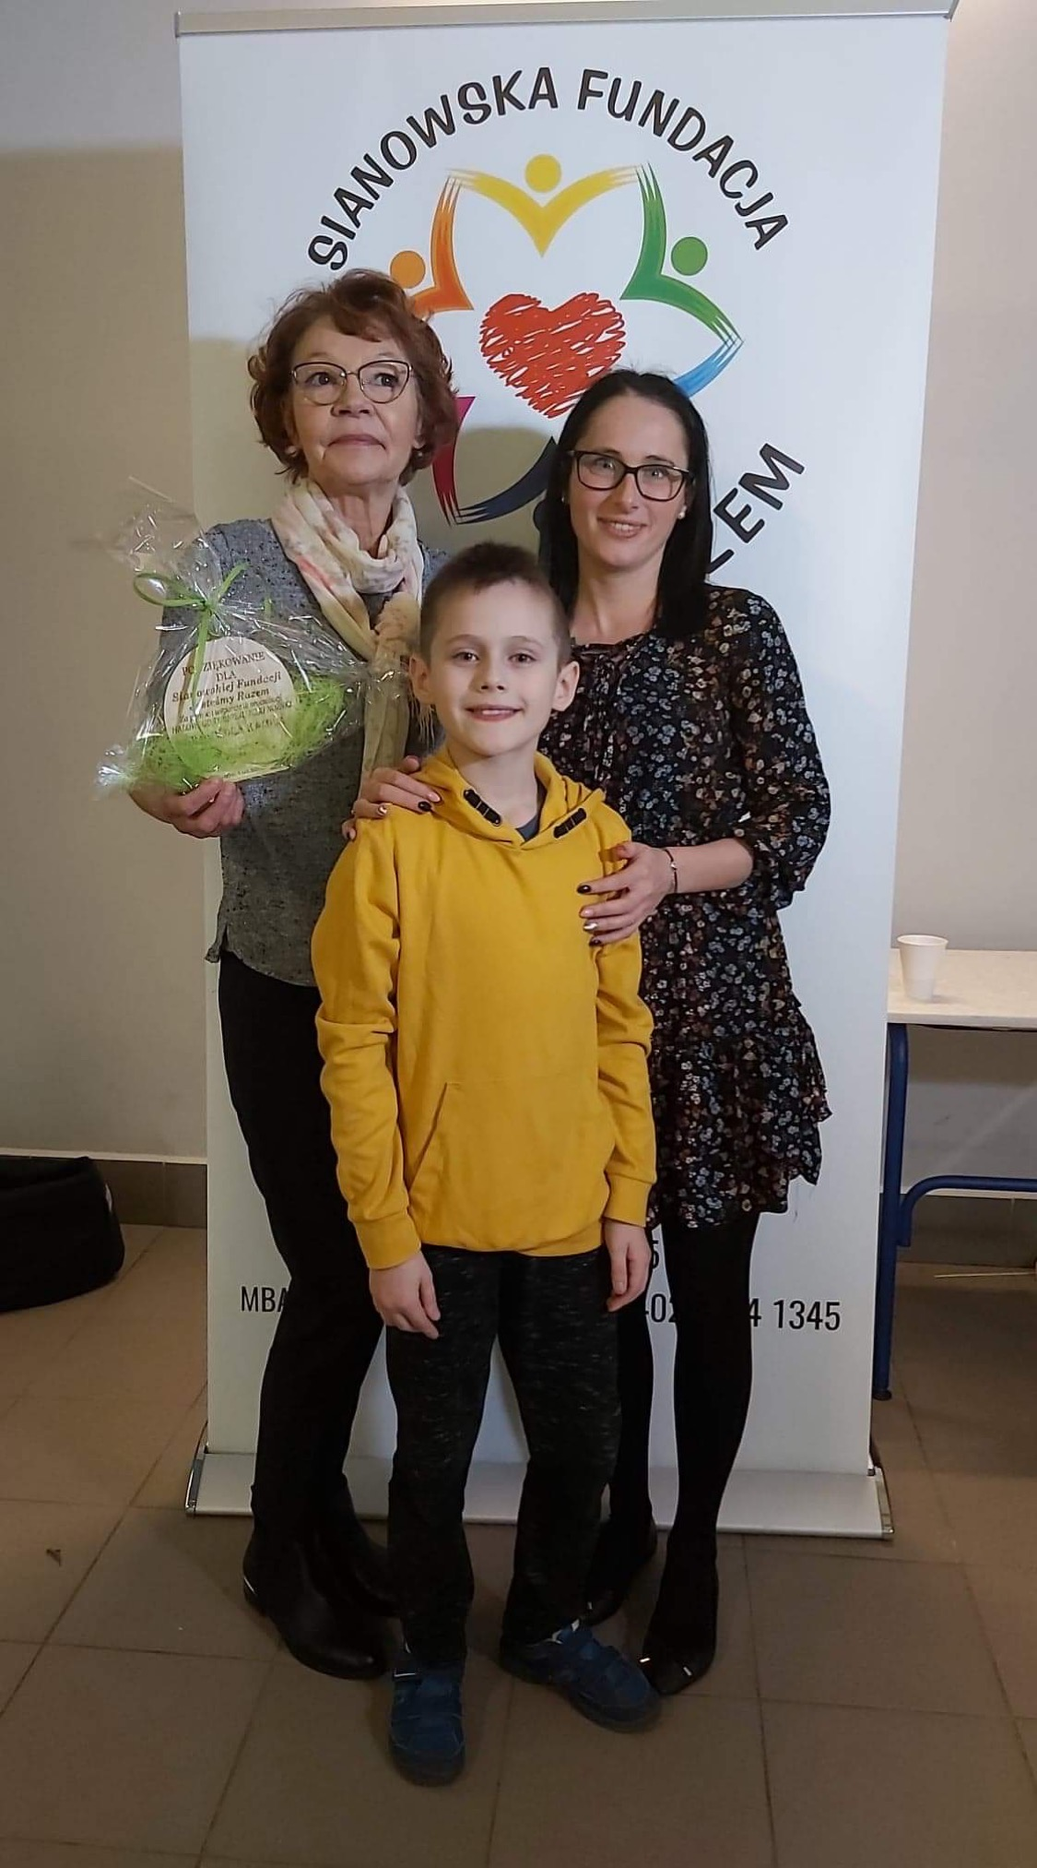
Charytatywny Halowy Turniej Piłki Nożnej GRAMY DLA KAMILA 1 lutego 2020
Cel: 11-letni Kamil chorujący na mukowiscydozę
Akcja: turniej piłki nożnej, sprzedaż domowych i regionalnych wyrobów, kiermasz płyt CD i książek
Przekazano: 11 510 zł
U Kamila stwierdzono dodatkowo marskość wątroby, powiększenie śledziony, refluks żołądkowo-przełykowy, nadciśnienie wrotne, żylaki przełyku. Obecnie będzie przygotowywany do przeszczepu wątroby.

Slide 19
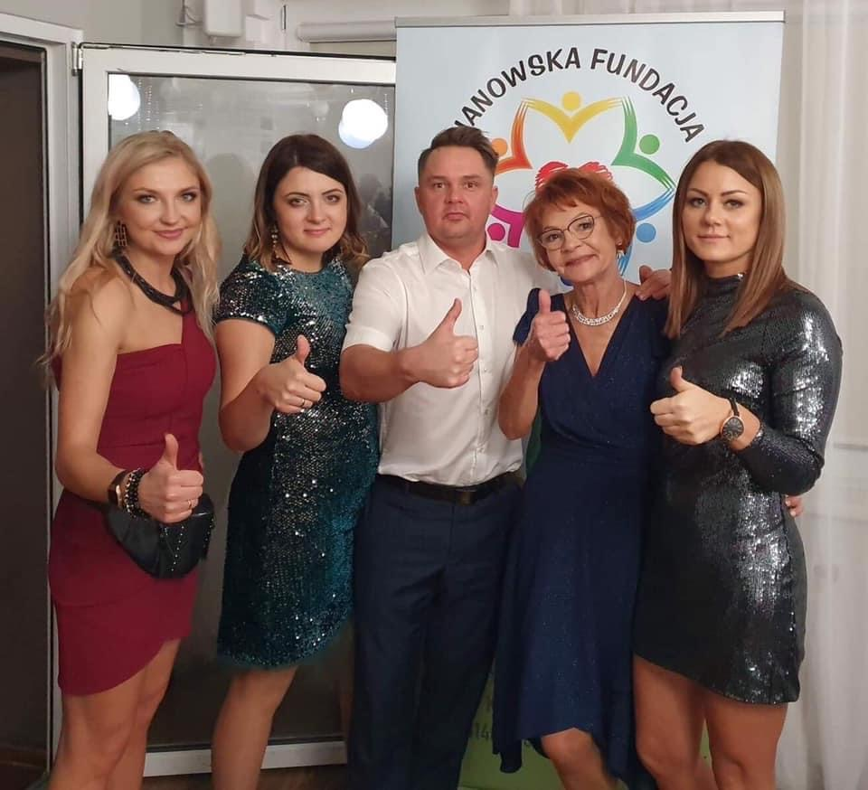
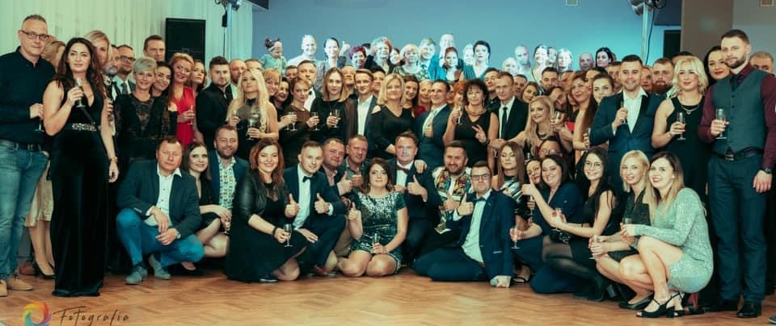
VI Charytatywny Bal Andrzejkowy Centrum 1 Fala Łazy 29 listopada 2019
Cel: podopieczni Fundacji
Helenka, lat 3, głęboki obustronny niedosłuch zmysłowo-nerwowy
Kamil, lat 11 mukowiscydoza
Marianna, lat 12 autoimmunologiczne zapalenie wątroby
Dariusz lat 50, udar niedokrwienny mózgu
Grażyna lat 54, stwardnienie rozsiane
Jolanta lat 55, stwardnienie rozsiane
Andrzej lat 55, porażenie czterokończynowe
Janina lat 81, udar niedokrwienny mózguJ
Jadwiga lat 90, udar niedokrwienny mózgu
Akcja: całkowity dochód z balu, licytacji, loterii fantowej oraz licytacji przedmiotów na Facebooku na leczenie i rehabilitacje podopiecznych Fundacji
Zebrano: 37 817,55 zł

Slide 20
Mieszkanie dla Sebastiana Sianów, 2019
Cel: Sebastian, lat 42, wrodzona niepełnosprawność w stopniu znacznym- brak wykształconych kończyn górnych, rozszczep kręgosłupa i niedorozwój kończyn dolnych
Akcja: pomoc w usamodzielnianiu i przygotowaniu mieszkania dla osoby niepełnosprawnej
Zapewniono: osobisty asystent, wykonanie niezbędnych prac adaptacyjnych i przystosowawczych ze środków pozyskanych w ramach racjonalnych ulepszeń z projektu „Równość szans w Gminie Sianów” oraz ze środków PFRON i wkładu indywidualnych osób, które włączyły się do remontu i wyposażyły mieszkanie
Obecnie: Sebastian szczęśliwy posiadacz własnego mieszkania zaadaptowanego do jego potrzeb

Slide 21
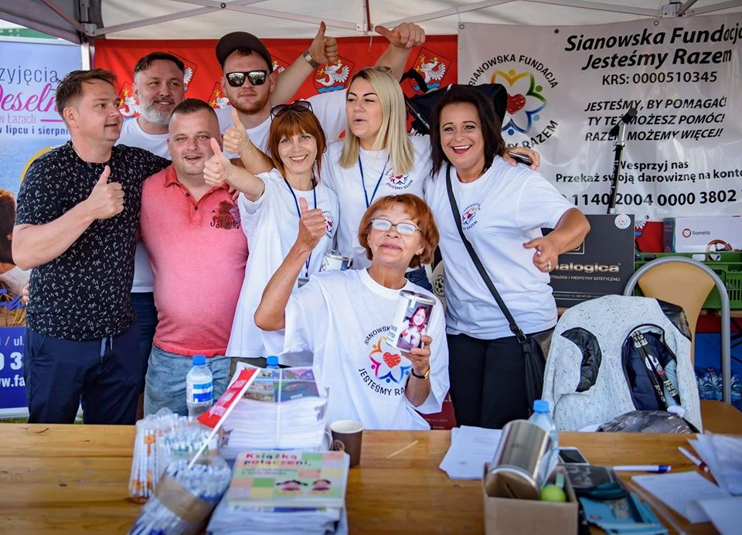
32.Dni Ziemi Sianowskiej Stadion Miejski w Sianowie 7-8 czerwca 2019
Cel: Marianna, lat 12, autoimmunologiczne, przewlekłe zapalenie wątroby
Akcja: zbiórka publiczna do puszek i konkurs z nagrodami
Przekazano: 10 059,24 zł, 22$, 9,57 €, 0,22 £
Obecnie: Marysia pod stałą opieką Poradni Chorób i Transplantacji Wątroby, systematycznie korzysta z zebranych środków na leki i suplementy, wpisana na listę do przeszczepu wątroby

Slide 22
Piknik im.Ryszarda Targaszewskiego Ekstremalny Bieg Terenowy Sianów1 maja 2019
Organizator: Gmina Sianów, Zastopuj Pl i Fundacja „Jesteśmy Razem”
Ekstremalny Bieg Terenowy SIANRUN na dystansie 5km i 10km
Cel: propagowanie zdrowego i aktywnego stylu życia
Akcja: organizacja biegów dla dorosłych i dla dzieci

Slide 23
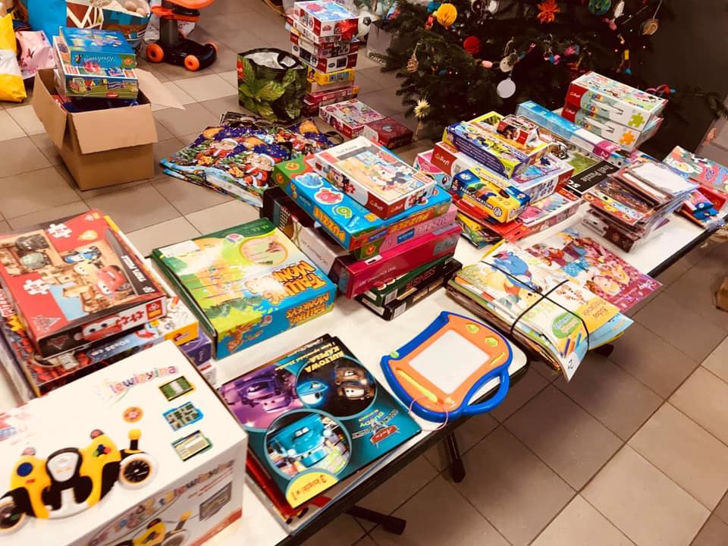
Świąteczna Paczka dla Dzieciaczka Kino „Zorza” Sianów, 21 grudnia 2018
Cel: dzieci z ubogich rodzin z terenu Gminy i Miasta Sianów
Akcja: świąteczne paczki oraz dzień pełen zabaw i atrakcji
Forma: zbieranie darów od ludzi dobrej woli i sponsorów
Obdarowano: 58 dzieci w wieku od 1-14 lat
Obecnie: w planach organizacja corocznej akcji uszczęśliwiania dzieci w okresie okołoświątecznym

Slide 24
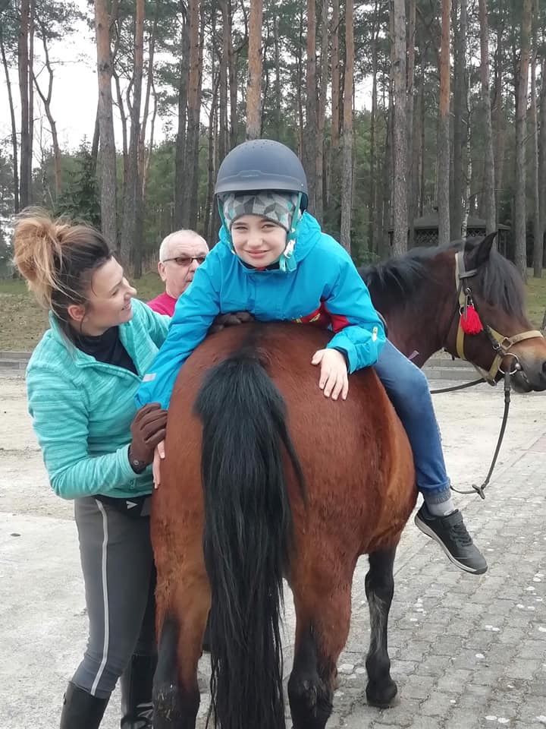
V Charytatywny Bal Andrzejkowy „Kowal” Koszalin, 1 grudnia 2018
Cel: Weronika, lat 17, rak jelita grubego w zaawansowanym stadium
Joanna 56 lat, rak piersi z przerzutami do kości
Akcja: całkowity dochód z balu, licytacji, loterii fantowej oraz licytacji przedmiotów na Facebooku na leczenie obu kobiet
Przekazano: 35 099, 50 zł
Obecnie: Joanna wciąż walczy z chorobą, środki zebrane podczas balu umożliwiły jej rehabilitację, zakup leków, środków pielęgnacyjnych i suplementów
Weronika w lutym 2019 roku przegrała walkę z chorobą, niewykorzystane środki zostały przekazane na leczenie komórkami macierzystymi 12-letniego Fabiana, który od urodzenia cierpi na autyzm wczesnodziecięcy i wymaga stałej rehabilitacji.

Slide 25
Porozumienie z firmą ARKA- Instalacje:Hydraulika:Armatura 6 października 2018
Pierwsza firma w historii istnienia Fundacji "Jesteśmy Razem", która postanowiła przekazywać comiesięczne wpłaty na konto Fundacji
Firma Arka z Panem Prezesem: Andrzejem Pawłowskim, Tomaszem Pawłowskim, Jakubem Gronek oraz Ryszardem Witkowskim podpisała porozumienie w ramach, którego każda złotówka będzie wspierać osoby chore i potrzebujące pomocy z naszej Gminy
ARKA - w imieniu naszych wszystkich podopiecznych, dziękujemy Wam z całego serca!

Slide 26
31.Dni Ziemi Sianowskiej Stadion Miejski w Sianowie, 8-9 czerwca 2018
Cel: Adam, lat 33, przepuklina oponowo-rdzeniowa
Akcja: zbiórka publiczna na elektryczny wózek inwalidzki, sprzedaż regionalnych wyrobów, licytacje przedmiotów na Facebooku
Przekazano: 17 369, 22 zł
Obecnie: zakupiono wymarzony wózek inwalidzki oraz przystosowano mieszkanie dla osoby niepełnosprawnej

Slide 27
Projekt „Klub Młodego Podróżnika” Gmina i Miasto Sianów, maj-październik 2018
Cel: krajoznawcze wycieczki dla dzieci w wieku szkolnym z terenu Gminy i Miasta Sianów
Akcja: środki pozyskane z Funduszu Inicjatyw Obywatelskich
Kwota dotacji: 110 000 zł
Wykonanie: 60 dzieci i młodzieży w wieku 10-17 lat uczestniczyło w 8 wyjazdach edukacyjnych pod hasłem „Szlakiem najpiękniejszych zamków” oraz "Dziedzictwo UNESCO"

Slide 28
Charytatywne Karaoke z Gwiazdami „Prywatka” Koszalin 18 luty 2018
Cel: Maksiu, lat 4, encefalopatia padaczkowa IV stopnia, obniżone napięcie mięśniowe, refluks żołądkowo-przełykowy, wada wzroku
podopieczni Fundacji, zakup leków, środków pielęgnacyjnych, sprzętu ortopedycznego i finansowanie rehabilitacji
Akcja: dochód z biletów wstępu, uczestnictwa w karaoke, sprzedanych regionalnych wyrobów oraz przeprowadzonych licytacji na Facebooku
Zebrano: 24 594 zł
Obecnie: Maksiu pod stałą opieką Fundacji, uczestniczy w turnusach rehabilitacyjnych i zabiegach fizjoterapeutycznych

Slide 29
Charytatywny Turniej Piłki Nożnej Zespołów Mundurowych Hala Sportowa SP nr 2 w Sianowie, 27 stycznia 2018
Cel: Konrad, lat 21, ostra białaczka szpikowa
Akcja: zbiórka funduszy na pomoc w leczeniu, sprzedaż regionalnych produktów, wpisowe od drużyn za udział w Turnieju Piłki Nożnej
Zebrano: 4877, 60 zł
Pomoc dla Konrada uruchomiono ponownie w maju 2019- wszystkie przelewy z dopiskiem „Dla Konrada” wspomagały jego leczenie, transport do szpitali, opiekę paliatywną
Konrad po ciężkiej walce przegrał walkę z chorobą,
odszedł 3 listopada 2019 roku.
W planach uruchomienie dorocznej zbiórki krwi do banku krwi oraz poszukiwanie dawców szpiku w ramach współpracy z Fundacją DKMS.

Slide 30
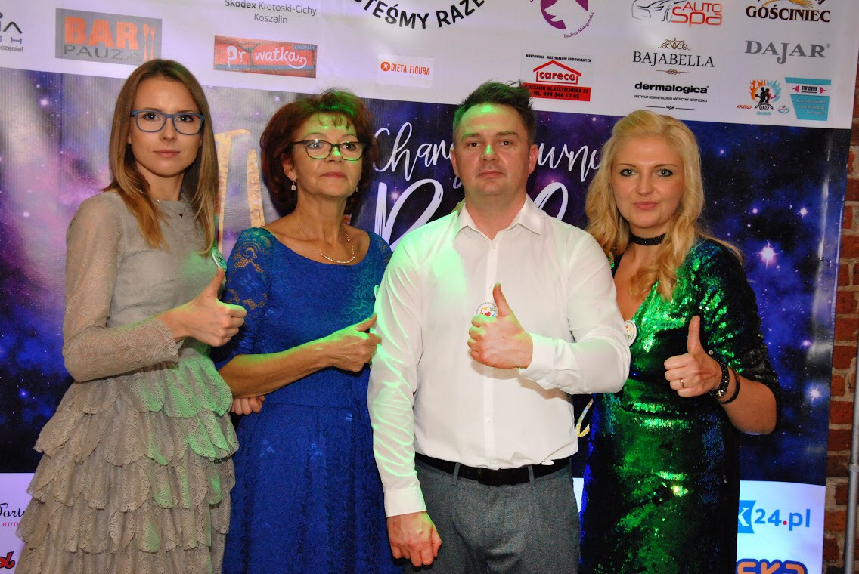
IV Charytatywny Bal Andrzejkowy „Kowal” Koszalin, 24 listopada 2017
Cel: Helenka, 2 latka, całkowita obustronna głuchota, zbiórka funduszy na zakup i przeprowadzenie operacji wszczepienia implantu ślimakowego, koszt 123 tys zł
Karol, 26 lat, paraliż na skutek wypadku, rehabilitacja i przystosowanie warunków mieszkaniowych dla osoby niepełnosprawnej
Akcja: całkowity dochód z balu, licytacji, loterii fantowej
Przekazano: 23 440 zł,
Po balu anonimowy darczyńca przelał na konto Fundacji kwotę 100tys zł z dopiskiem „dla Helenki” tym samym umożliwiając przeprowadzenie zakupu aparatu i zabiegu implantacji
Obecnie: Helenka po wszczepieniu implantu, w trakcie rehabilitacji, pod stałą opieką Fundacji
Karol w trakcie rehabilitacji, zapewniony remont domu i polepszenie warunków socjalnych

Slide 31
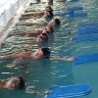
Projekt „Aqua Edukacja” Gmina i Miasto Sianów wrzesień 2017
Cel: nauka pływania dla 165 dzieci w wieku 7-9 lat z Gminy i Miasta Sianów
Akcja: środki pozyskane z Funduszu Inicjatyw Obywatelskich
Kwota dotacji: 106 900,00 zł
Projekt ,,Aqua Edukacja" to powszechna nauka pływania wśród dzieci i młodzieży ze szkół podstawowych, na który fundacja otrzymała kwotę w zakresie swojego statutu

Slide 32
30.Dni Ziemi Sianowskiej Stadion Miejski w Sianowie,16-17 czerwca 2017
Cel: zbiórka środków na podopiecznych Fundacji
Akcja: Mega Loteria Fantowa i Konkurs z nagrodami ufundowanymi przez sponsorów
Kwota zebrana: 8600 zł

Slide 33
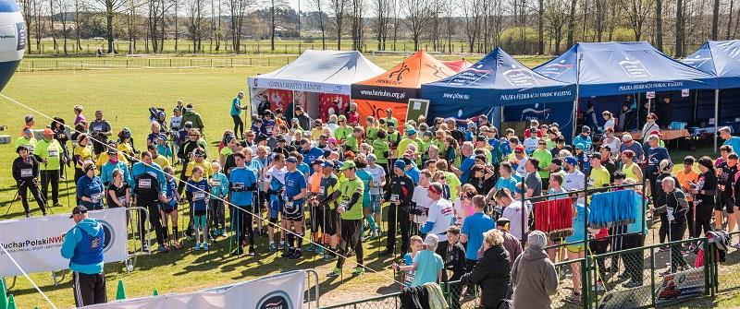
Dzień Sportu im.Ryszarda Targaszewskiego Stadion Miejski w Sianowie 1 maja 2017
Cel: zbiórka środków na podopiecznych Fundacji
Akcja: bieg Asterixa z przeszkodami dla dzieci i dorosłych oraz Puchar Pomorza w Nordic Walking
390 uczestników
Zebrano: 3130 zł

Slide 34
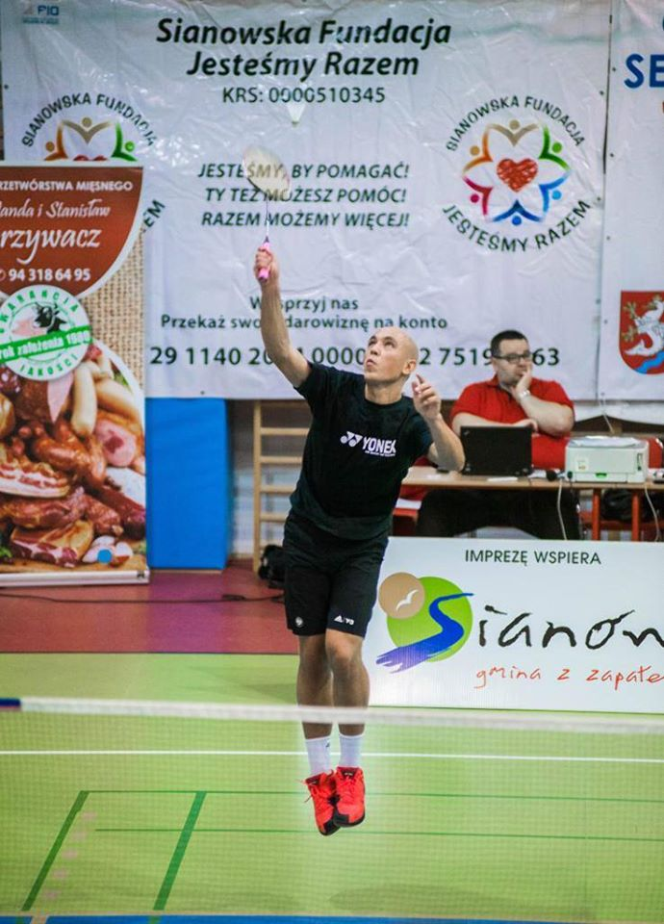
III Ogólnopolski Turniej Seniorów w Badmintona "Zdążyć przed lotką„ Hala Sportowa SP nr 2 w Sianowie, marzec 2017
Cel: dobroczynny, zbiórka środków na podopiecznych Fundacji
Akcja: licytacje przedmiotów, loteria fantowa z nagrodami, masaże i kinezjotaping
Propagowanie aktywnego stylu życia w każdym wieku
Zebrano: 1720 zł

Slide 35
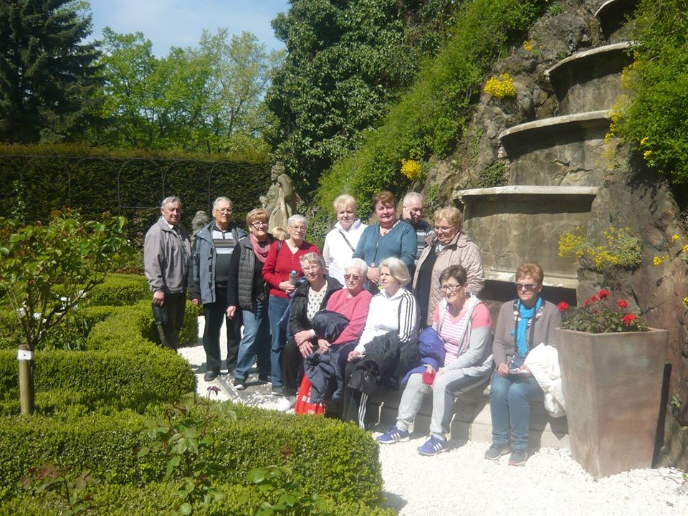
Projekt „Travel Senior” Gmina i Miasto Sianów, marzec 2017
Cel: promocja krajoznawstwa i walorów turystycznych kraju poprzez organizację aktywnego wypoczynku dla 45 osób w wieku 60+
Akcja:
Pozyskano na ten cel: 137 395 zł
Projekt: organizacja kilkudniowych wycieczek ukazujących walory turystyczne kraju, organizacja spotkań promujących walory turystyczne Pomorza Środkowego oraz spotkań z podróżnikami, którzy przekażą swoją cenną wiedzę na temat interesujących obiektów turystycznych

Slide 36
Kiermasz Charytatywny dla Jagody Gimnazjum Gminne w Sianowie 18 lutego 2017
Cel: Jagoda, 28 lat, glejak oka
Koszt protonoterapii 60 tys zł
Współpraca z Fundacją „Pokoloruj Świat”
Akcja: loteria fantowa, sprzedaż regionalnych wyrobów, rękodzieł i zbiórka funduszy do puszek na leczenie Jagody

Slide 37
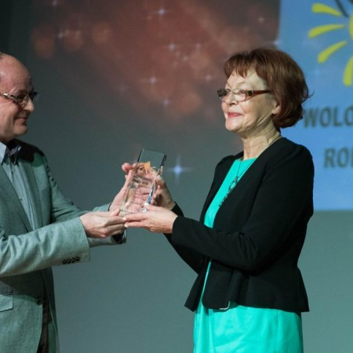
WOLONTARIUSZ ROKU 2016 Olga Lewandowska
Nagroda Wolontariusza Roku jest formą podziękowania za całoroczny trud wszystkich wolontariuszy, organizacji, instytucji i firm angażujących się w działalność społeczną realizowaną na terenie Gminy i Miasta Sianów oraz motywacją do dalszej pracy
W tym roku za całokształt osiągnięć i pracy w ramach wolontariatu nagrodę otrzymała v-ce Prezes Fundacji „Jesteśmy Razem” Olga Lewandowska
„Pani Olga angażuje się we wszystkie akcje charytatywne organizowane przez fundację oraz pomaga w bieżącej działalności fundacji, której celem jest niesienie pomocy osobom potrzebującym na terenie Gminy i Miasta Sianów, w szczególności osobom dotkniętym poważnymi, trudno uleczalnymi schorzeniami, oczekującym na trudne bądź drogie zabiegi medyczne”
http://samorzad.pap.pl/depesze/320907.wiadomosci/171977/Sianow-Wolontariusz-Roku-2016

Slide 38
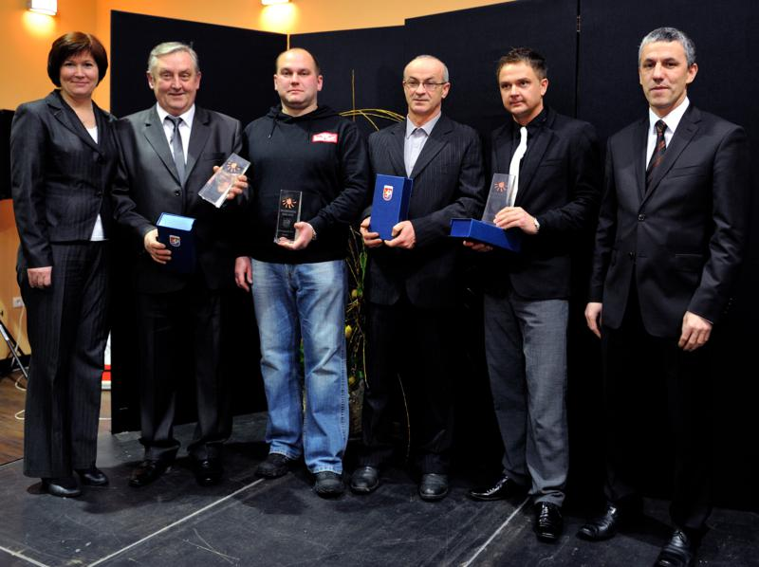
WOLONTARIUSZ ROKU 2012 Maciej Lewandowski
Maciej Lewandowski otrzymał Nagrodę Wolontariusza Roku 2012 za działalność społeczną i charytatywną zanim jeszcze powołał sianowską Fundację „Jesteśmy Razem”
Koncert dla wolontariuszy był podziękowaniem za wszystkie akcje dobroczynne zorganizowane w 2012 r takie jak zbiórki publiczne, imprezy i bale charytatywne, z których dochód przeznaczano na pomoc chorym i potrzebującym z Gminy i Miasta Sianów.

Slide 39
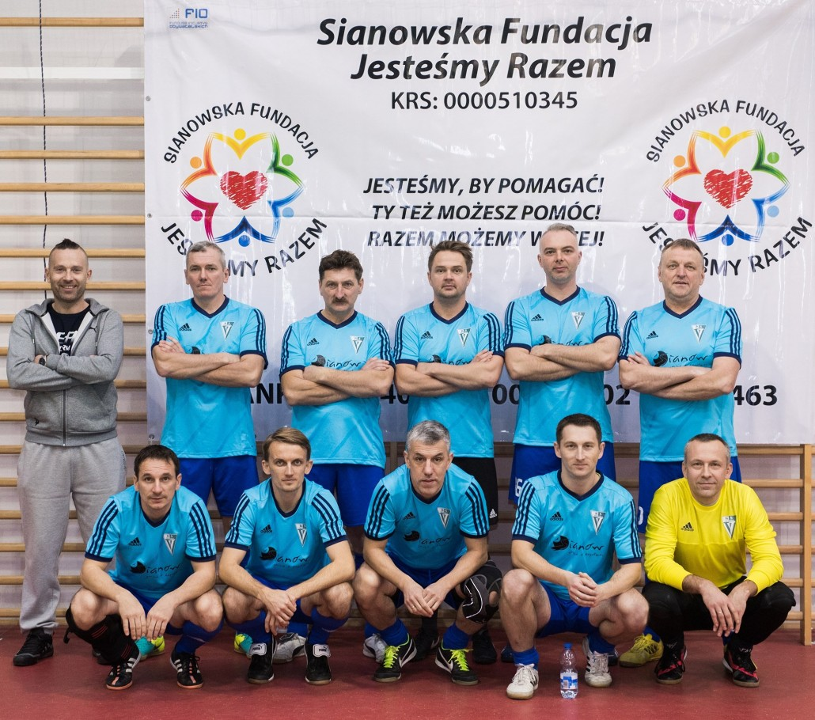
III Mikołajkowy Turniej Piłki Nożnej Oldbojów Hala Sportowa SP2 w Sianowie 3 grudnia 2016
Turniej Piłki Nożnej w której zagrało 7 drużyn: Arka Sianów, Dega Karnieszewice, Haus Renowieren Koszalin, Jeronimo Martins Polska Koszalin, Jesion Trans Oldboje Tychowo, Nadleśnictwo Karnieszewice
Cel: zebrane środki przekazane będą na leczenie i rehabilitacje Michałka
Zebrano: 3587 zł

Slide 40
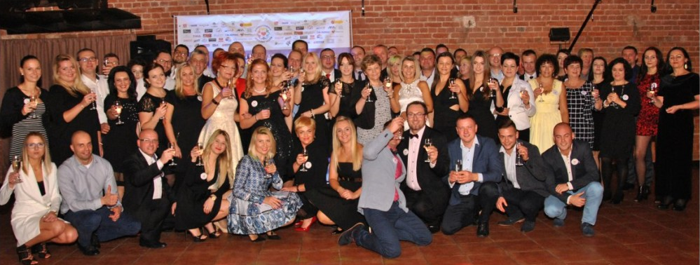
III Charytatywny Bal Andrzejkowy „Kowal” Koszalin,19 listopada 2016
Cel: podopieczni Fundacji
Akcja: dochód z biletów wstępu, licytacji i loterii fantowej
Zebrano: 16 550 zł
Gwiazda wieczoru: Aleksandra Jabłonka i Szymon Łątkowski

Slide 41
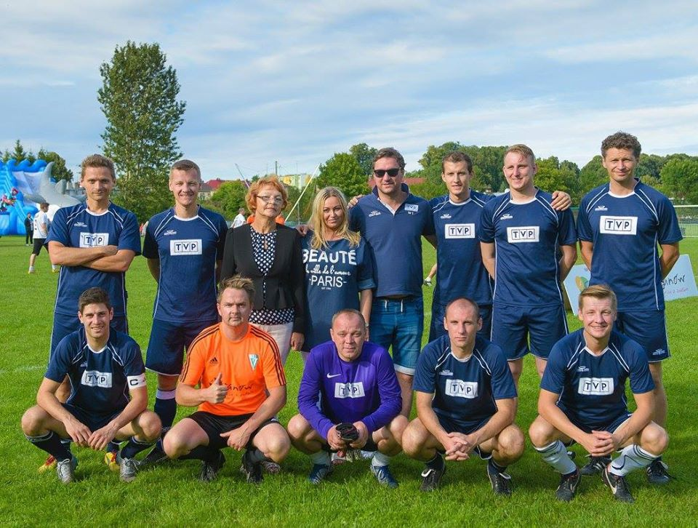
TVP1 KONTRA SIANÓW Charytatywny Mecz Piłki Nożnej Stadion Miejski w Sianowie, sierpień 2016
Cel: podopieczni Fundacji
Akcja: charytatywny mecz piłki nożnej i loteria fantowa z nagrodami
Zebrano: 3225 zł

Slide 42
Turniej Charytatywny Piłki Nożnej DLA MICHAŁA Stadion Miejski w Sianowie, 30 lipca 2016
Organizator: zawodnicy Klubu Sportowego Victoria Sianów przy współpracy z Fundacją
Cel: zbiórka pieniędzy na rehabilitację Michałka, synka jednego z zawodników Victorii Sianów
Akcja: pieniądze z wpisowych od wszystkich drużyn zostały przekazane dla Michałka

Slide 43
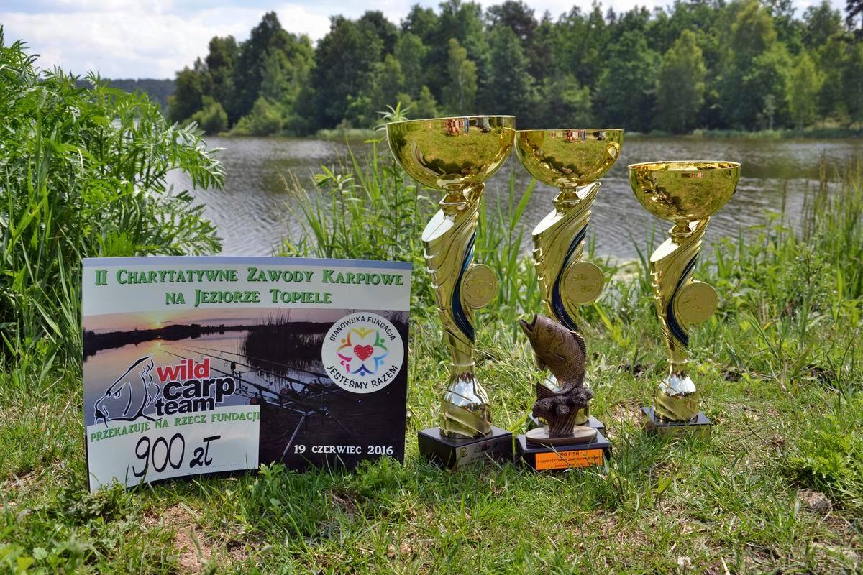
II Charytatywne Zawody Karpiowe jezioro Topiele, Sianów, 17-19 czerwiec 2016
Organizator: Wild Carp Team i Piotr Kierzek
Cel: całkowity dochód z wpisowych od wszystkich drużyn przekazany został dla podopiecznych Fundacji „Jesteśmy Razem”
Zebrano: 900 zł
DZIĘKUJEMY!

Slide 44
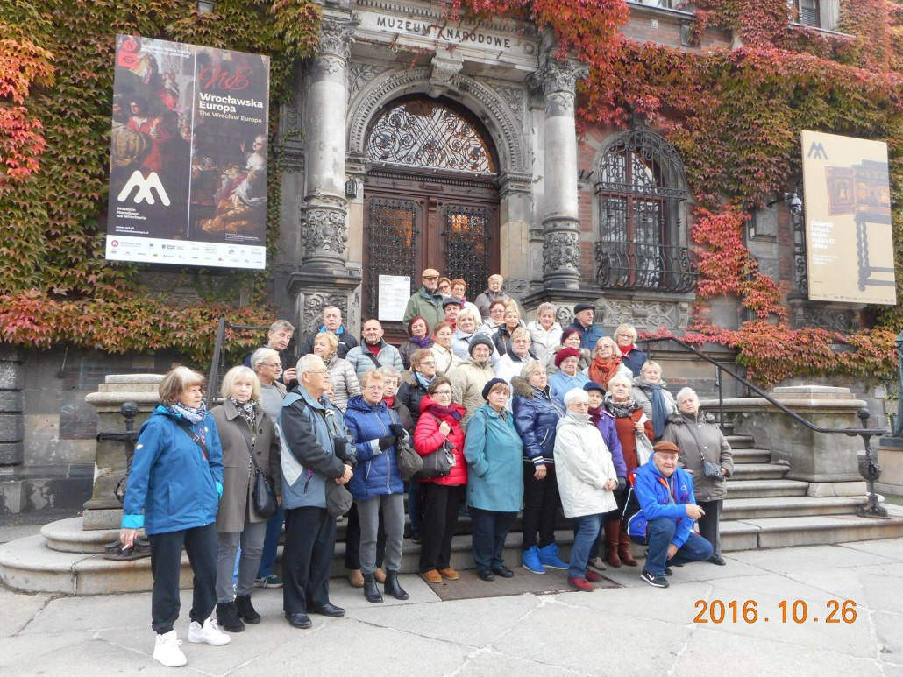
Projekt „Kultura 60+” Gmina i Miasto Sianów, czerwiec 2016
Cel: poprawa jakości usług społecznych w zakresie kultury i zwiększenie ich dostępności dla 50 osób powyżej 60 roku życia
Akcja: Rządowy Program na rzecz Aktywności Społecznej Osób Starszych
Pozyskano na ten cel: 41 900 zł
Projekt: organizacja wyjazdów do teatru, filharmonii, kina, na wycieczki kulturalno-integracyjne, zwiększenie dostępności osób starszych do dziedzictwa kulturowego

Slide 45
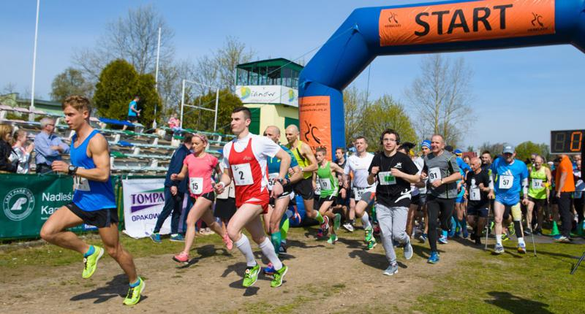
Miting Profilaktyczny „Masz Wybór” & XIX Ogólnopolski Bieg im. Ryszarda Targaszewskiego Stadion Miejski w Sianowie, 1 maja 2016
Cel: zbiórka funduszy na podopiecznych Fundacji
Organizowane biegi na dystansie 5km i 15km
132 zawodników
Dzień atrakcji dla najmłodszych: konkursy z nagrodami, malowanie twarzy, dmuchane zabawki, pamiątkowe zdjęcia

Slide 46
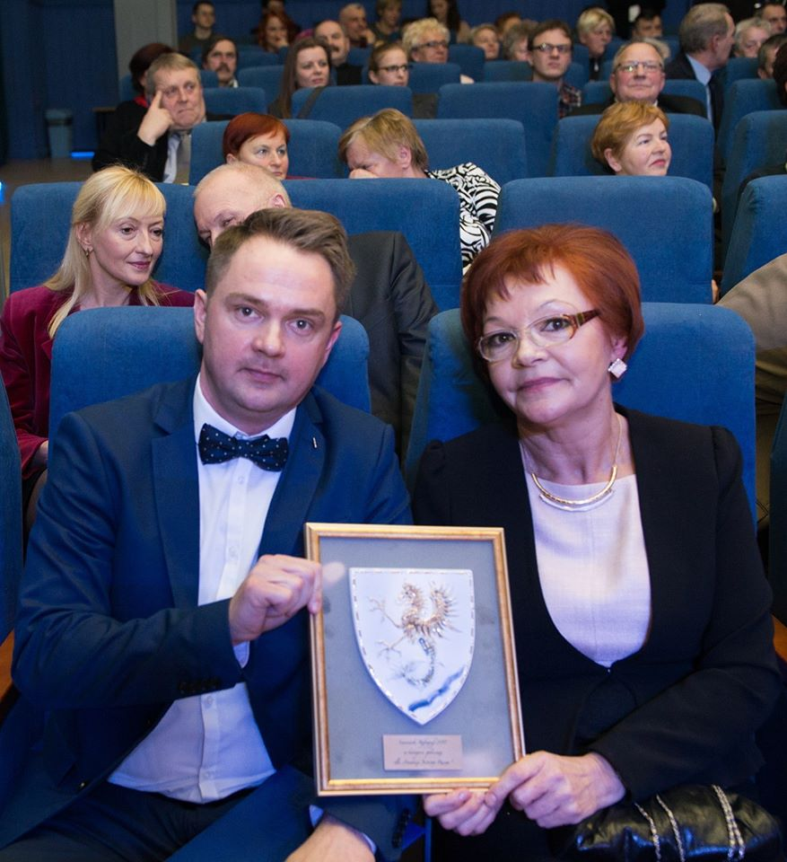
SIANOWSKI RYBOGRYF 2015 Fundacja odbiera nagrodę w kategorii Społecznej 12 lutego 2016
Waga i ranga tego wydarzenia jest dla nas tym bardziej wyjątkowa, że odebraliśmy cudowną płaskorzeźbę w sali wypełnionej wyjątkowymi ludźmi, związanymi z lokalnym samorządem jak i powiatem koszalińskim.
Jesteśmy bardzo dumni, szczęśliwi i pełni optymizmu do dalszej ciężkiej pracy. Dziękujemy wszystkim za każdą pomoc i wsparcie - bez ludzi dobrego serca nie byłoby to możliwe. Dziękujemy kapitule i burmistrzowi Maciejowi Berlickiemu za tak wspaniałe wyróżnienie, jest ono dla nas nieocenione i posiada wartość nieporównywalną do niczego, to taki nasz OSCAR :)
Dedykujemy tę nagrodę wszystkim, którzy byli i są z nami od samego początku - to NASZA WSPÓLNA NAGRODA!

Slide 47
II Charytatywny Turniej Piłki Nożnej Oldbojów Hala Sportowa SP2 w Sianowie 13 grudnia 2015
Turniej sfinansowany dzięki wsparciu Urzędu Marszałkowskiego Województwa Zachodniopomorskiego: Vice Marszałek Jarosław Rzepa i Urzędu Gminy i Miasta w Sianowie: Burmistrz Maciej Berlicki
Cel: podopieczni Fundacji
Zebrano: 4550 zł

Slide 48
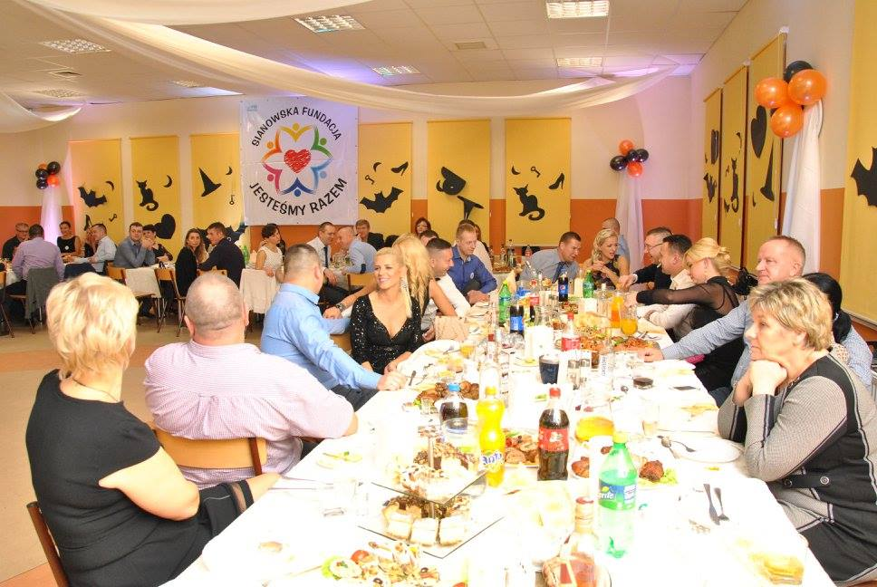
II Charytatywny Bal Andrzejkowy Skibno, 28 listopada 2015
Cel: całkowity dochód zebrany podczas Balu przekazany został na podopiecznych Fundacji
Akcja: licytacje wartościowych przedmiotów, loteria fantowa z nagrodami, wstęp biletowany
Zebrano: 12 645,00 zł

Slide 49
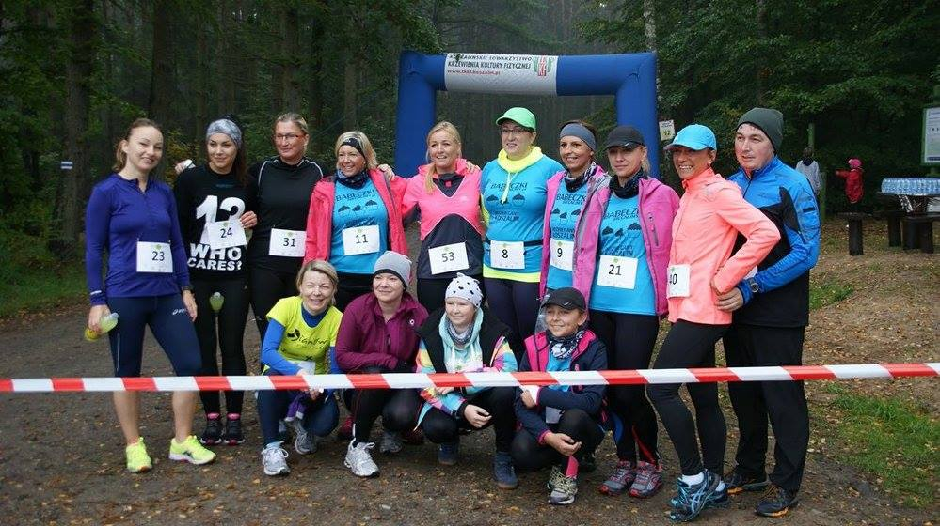
I Bieg Czterolistnej Koniczynki Trasa „Sianowska 5ka”, 17 października 2015
Główny organizator Fundacja ROEFS przy współudziale Fundacji „Jesteśmy Razem”
Cel: zbiórka pieniężna na rzecz Zachodniopomorskiego Hospicjum dla Dzieci i Dorosłych w Koszalinie.
Zgłosiło się ponad 70 zawodników

Slide 50
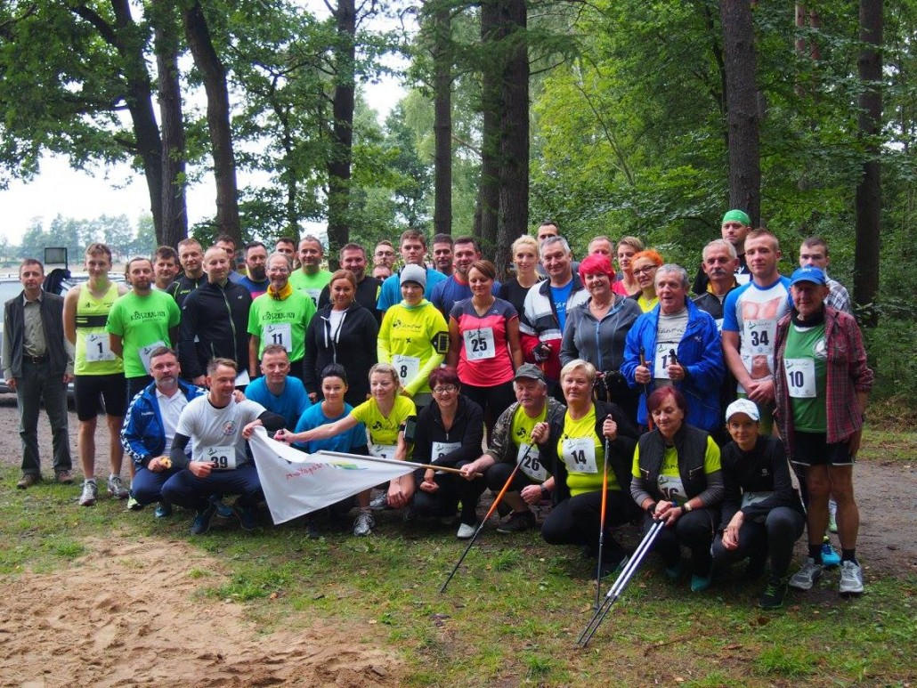
I Wyścig „Sianowska 5ka” 12 września 2015
Propagowanie zdrowego stylu życia
Udział w zawodach oraz koszulka biegacza były bezpłatne
Na zakończenie wśród uczestników biegu rozlosowano nagrody niespodzianki ufundowane przez organizatorów: Fundację „Jesteśmy Razem”, Gminę Sianów oraz Nadleśnictwo Karnieszewice

Slide 51
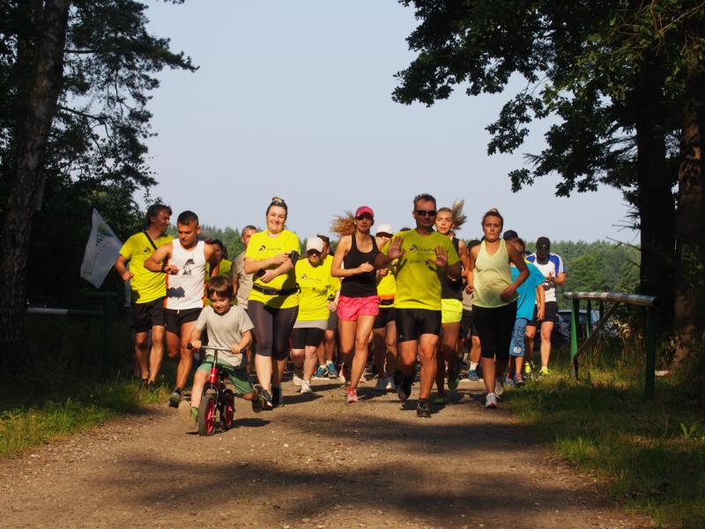
PZU Trasa Zdrowia „Sianowska 5ka” 8 sierpnia 2015
PZU Trasa Zdrowia o długości 5km powstała przy współpracy Urzędu Gminy i Miasta Sianów, Nadleśnictwa Karnieszewice oraz dzięki pomocy Fundacji PZU
Operatorem PZU Trasy Zdrowia jest Fundacja „Jesteśmy Razem”
Cel: Propagowanie zdrowego stylu życia i aktywne spędzanie wolnego czasu z rodziną
W planach: organizacja biegów w każdą sobotę dla wszystkich chętnych

Slide 52
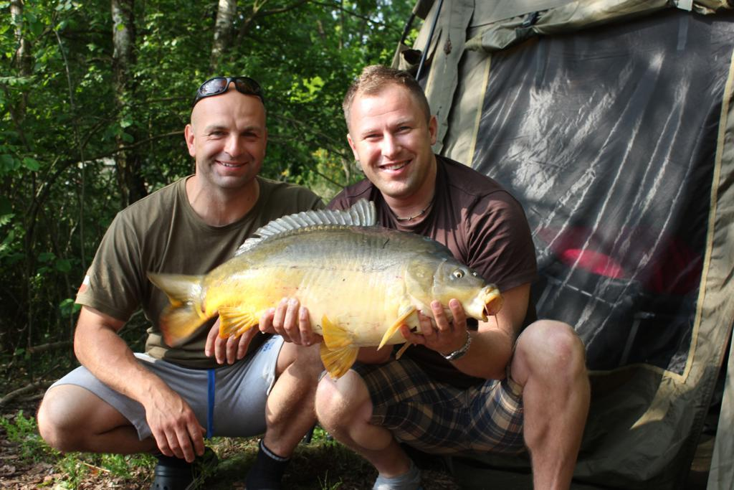
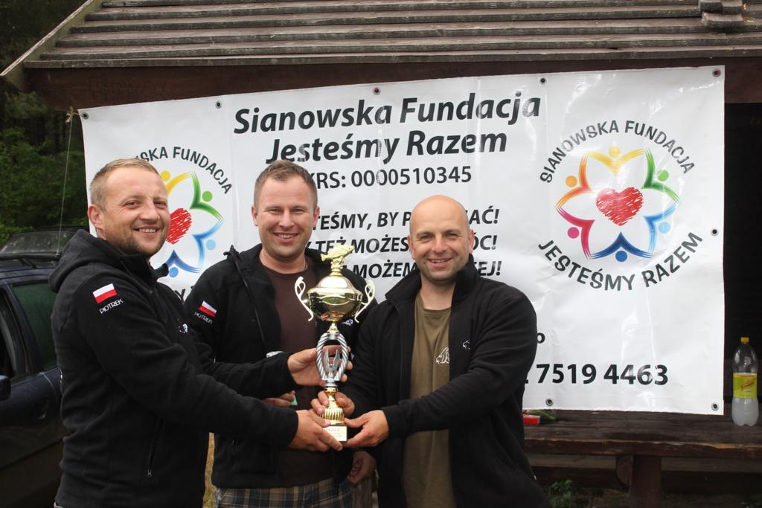
I Charytatywne Zawody Karpiowe jezioro Topiele, Sianów 13-14 czerwca 2015
Dwudniowe zawody karpiowe w których udział wzięło 6 dwuosobowych drużyn
Zwycięzcy: Piotr Motyl i Przemysław Niewiński
Całkowity dochód z wpisowych od wszystkich drużyn został przeznaczony na cele statutowe Fundacji

Slide 53
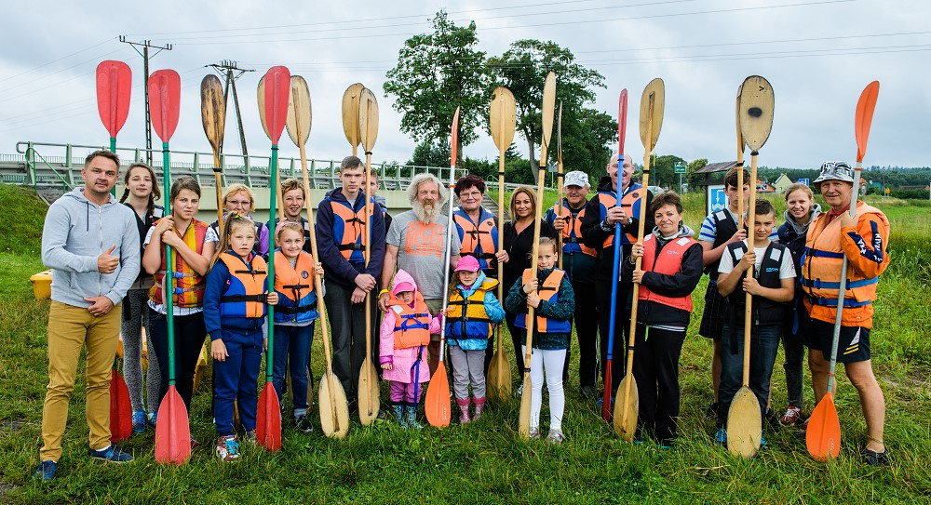
Projekt „Cudze chwalicie swego nie znacie” Gmina i Miasto Sianów, maj-sierpień 2015
Promocja krajoznawstwa i walorów turystycznych Pomorza Środkowego
Organizacja aktywnego letniego wypoczynku dla 300 dzieci i młodzieży z Gminy Sianów, w wieku 10-17 lat
Pozyskano na ten cel: 97 000, 00 zł
Półkolonie obejmowały: spływ kajakowy, naukę jazdy konno, rajdy rowerowe połączone z warsztatami pszczelarskimi i zwiedzanie wiosek tematycznych jak „Wioska labiryntów i źródeł” i „Wioska indiańska”

Slide 54
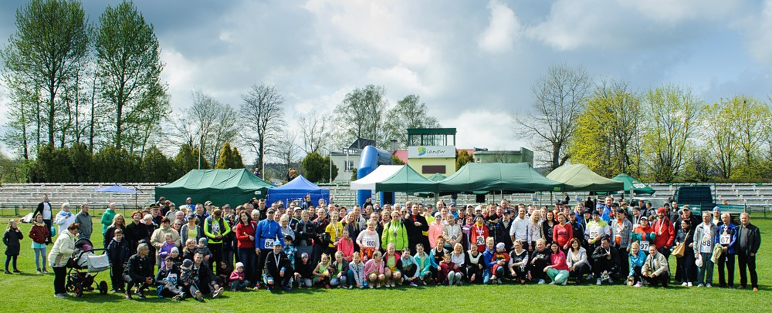
Miting Profilaktyczny „Masz Wybór” & XVIII Ogólnopolski Bieg im. Ryszarda Targaszewskiego Stadion Miejski w Sianowie, 1 maja 2015
V edycja imprezy ale po raz pierwszy pod patronatem sianowskiej Fundacji „Jesteśmy Razem”
Biegi na dystansach 5km i 15 km, 102 zawodników
Pokaz taneczny formacji Danza i Zumba, dmuchane zabawki dla dzieci
Dzień pełen atrakcji dla całych rodzin

Slide 55
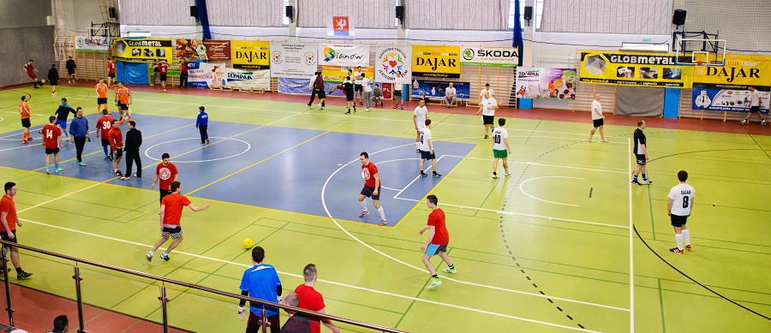
I Halowy Turniej o Puchar Prezesa Hala Sportowa SP2 w Sianowie, 28 lutego 2015
Cel: podopieczni Fundacji
Środki zebrane jako wpisowe od zawodników z11 drużyn, licytacje przedmiotów oraz loteria fantowa z nagrodami
Zebrano: 2960 zł

Slide 56
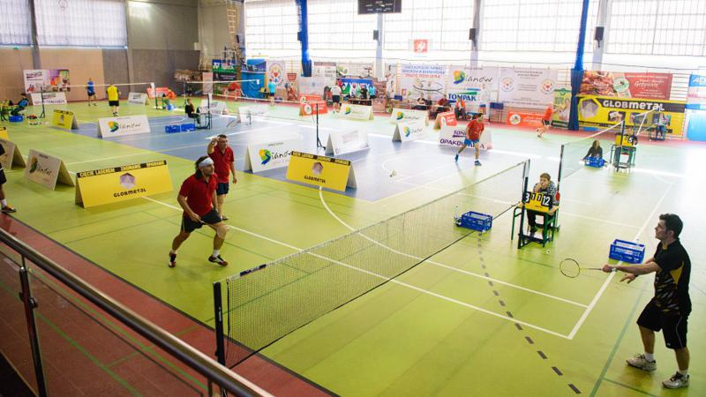
Ogólnopolski Turniej Seniorów w Badmintona „Zdążyć przed lotką” Hala Sportowa SP2 w Sianowie, 14 lutego 2015
Główny organizator Turnieju: Uczniowski Klub Sportowy „Kometa” Sianów
W ciągu dwudniowych zawodów na 7 kortach rozegrano prawie 100 meczy
Akcja: licytacja unikatowych przedmiotów
Cel: podopieczni Fundacji

Slide 57
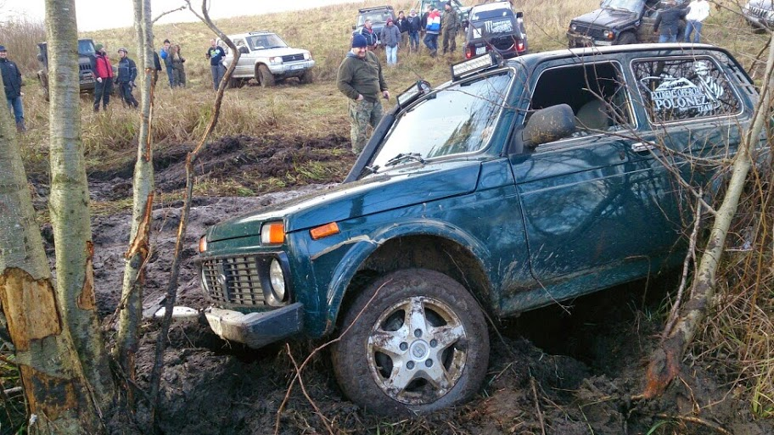
Ogólnopolska Terenowa Integracja dla Choinki DLA FRANCISZKA 14 grudnia 2014
Cel: Terenowa Integracja dla Franciszka, lat 3, wodogłowie, rozszczep podniebienia, niedoczynność tarczycy, przewlekła niewydolność oddechowa
Zbiórka funduszy na leczenie i rehabilitację Franciszka
Organizatorzy: Sianowski Team Rajdowy, Team Pomorze 4x4 oraz Sianowska Fundacja „Jesteśmy Razem”
Zebrano: 18 650 zł

Slide 58
POCZĄTEK I Charytatywny Bal Andrzejkowy Świetlica Skibno, 29 listopada 2014
Inauguracyjny Bal Charytatywny, który rozpoczął oficjalnie działalność sianowskiej Fundacji „Jesteśmy Razem”
Gwiazda wieczoru Kasia Wilk
Akcja: wstęp biletowany, licytacje przedmiotów oraz loteria z nagrodami
Zebrano: 14 000 zł

